Slide 1
数据结构实验讲座 图
主讲人：李成蹊
2021年11月6日

Slide 2
讲座内容
课内知识回顾：
1.图的存储与遍历
2.最小生成树算法
2.1.Prim
2.2.Kruskal
3.最短路算法
3.1.单元最短路Dijkstra
3.2.多源最短路算法Floyd
4.拓扑排序
本章实验及作业题讲解

Slide 3

图的存储
图是由顶点(vertex)的有穷非空集合和顶点之间边(edge)的集合组成的一种数据结构，通常表示为：

Slide 4
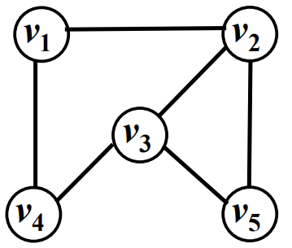
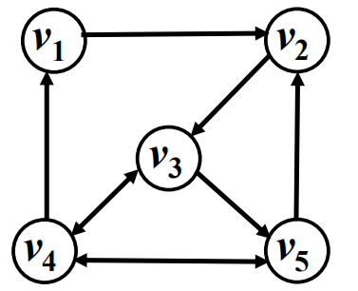
图的存储
图是由顶点(vertex)的有穷非空集合和顶点之间边(edge)的集合组成的一种数据结构，通常表示为：
无向图：
有向图：

Slide 5
图的存储
一、邻接矩阵
假设图G＝(V，E)有n个顶点，则邻接矩阵A是一个n×n的方阵，定义为：

Slide 6
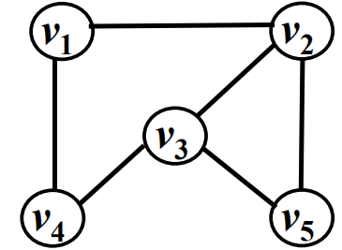
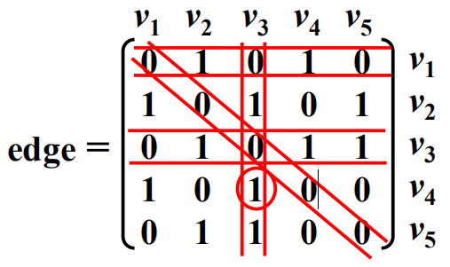
图的存储
一、邻接矩阵
假设图G＝(V，E)有n个顶点，则邻接矩阵A是一个n×n的方阵，定义为：
无向图

Slide 7
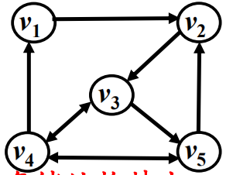
图的存储
一、邻接矩阵
假设图G＝(V，E)有n个顶点，则邻接矩阵A是一个n×n的方阵，定义为：
无向图
有向图

Slide 8
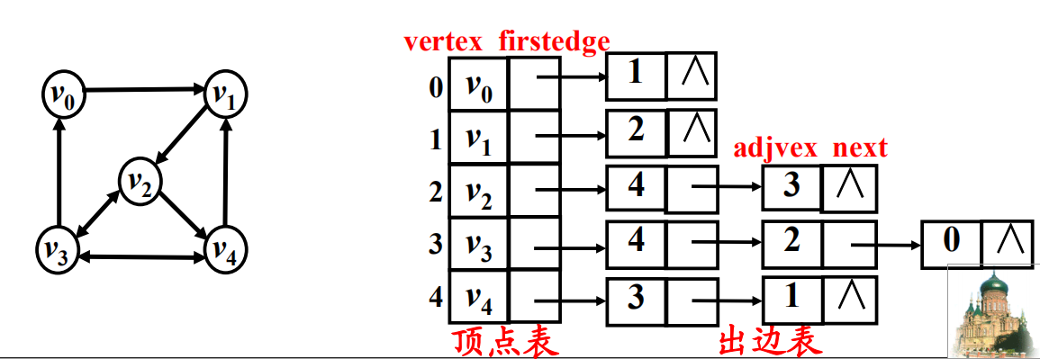
图的存储
二、邻接表
将有相同起点的边放在一起，组成n个链表。（假设有n个点）
每条边记录：
1.终点
2.边权
3.下一个有相同起点的边

Slide 9
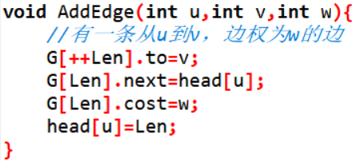
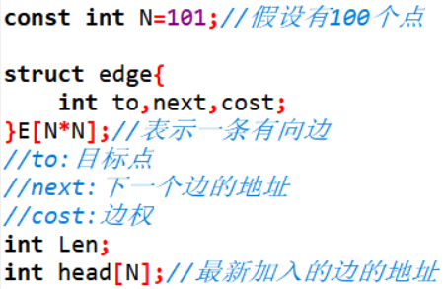
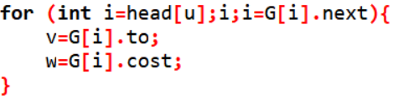
图的存储
二、邻接表
将有相同起点的边放在一起，组成n个链表。（假设有n个点）
每条边记录：
1.终点
2.边权
3.下一个有相同起点的边
添加边：
类型定义：
遍历方法：

Slide 10
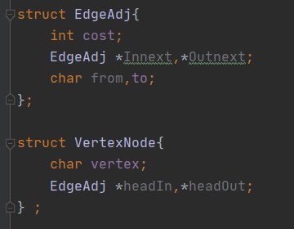
图的存储
三、十字链表

Slide 11
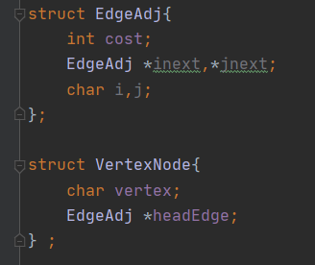
图的存储
四、邻接多重表

Slide 12
最小生成树
生成树：
在一张图G=(V,E)中，假设有n个点。选出n-1条边将这n个点连起来，构成一棵树。叫生成树。
最小生成树：
边权之和最小的生成树。
边权总和：15

Slide 13
最小生成树
一、Prim
首先随便取一点（比如V1），放入一个点集U，称为已选点。
除了已选点，剩下的点叫未选点，集合V-U。
每次选一条边e=(u,v)，要求：u是已选点U，v是未选点V-U。e是满足这一条件的最短边。
这样一来，每次都会增加一个已选点。重复n-1次即可。

Slide 14
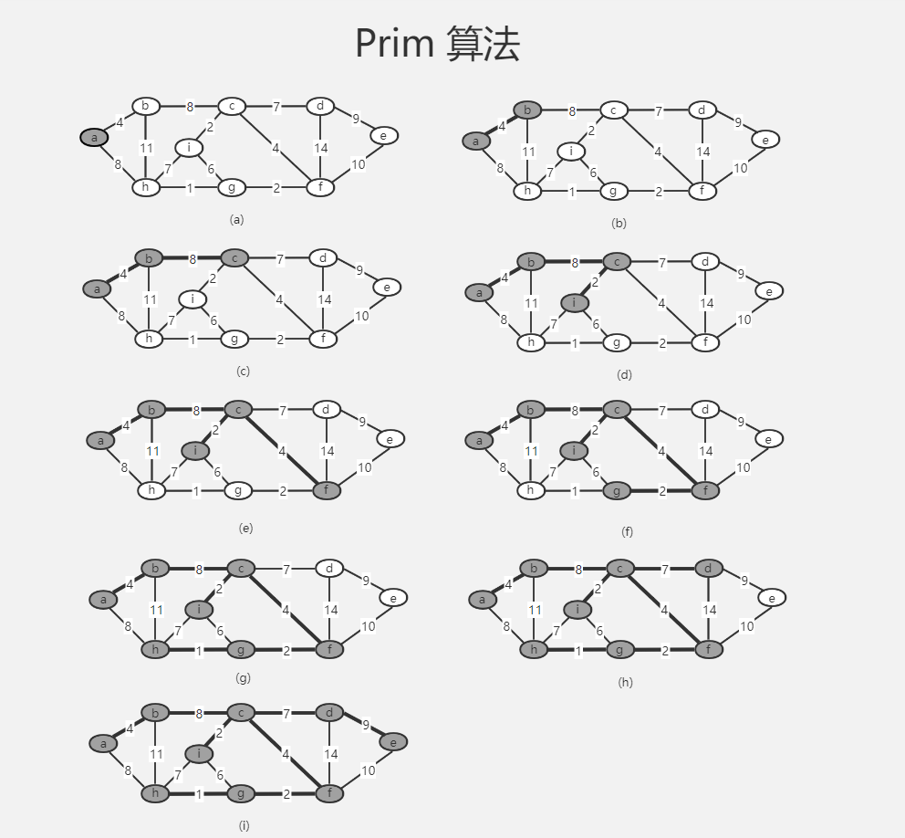
最小生成树
一、Prim
首先随便取一点（比如V1），放入一个点集U，称为已选点。
除了已选点，剩下的点叫未选点，集合V-U。
每次选一条边e=(u,v)，要求：u是已选点U，v是未选点V-U。e是满足这一条件的最短边。
这样一来，每次都会增加一个已选点。重复n-1次即可。

Slide 15
最小生成树
一、Prim
复杂度
O（N^2)
堆优化：
O（ElogN）
斐波那契堆优化：O（E+NlogN）

Slide 16
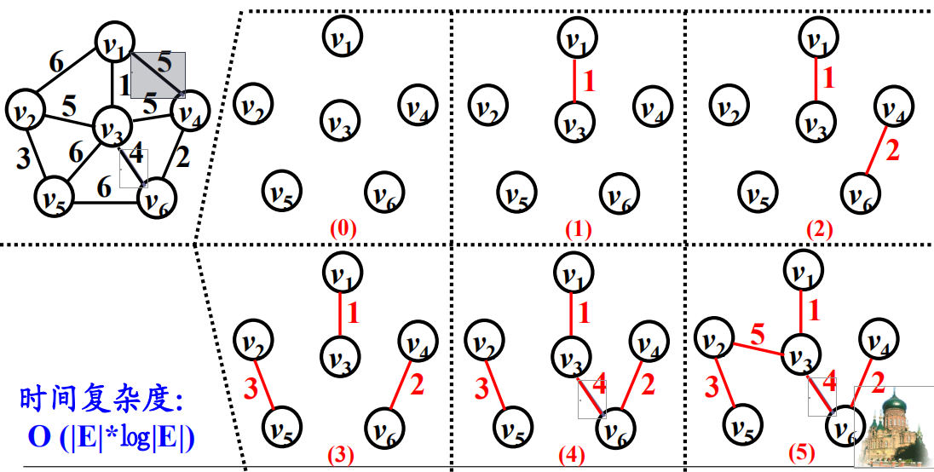
最小生成树
二、Kruskal
将所有边e按边权e.w从小到大排序，然后依次考察每条边e=(u,v)：
如果点u和点v已经相连（在一个连通块），则忽略这条边。
如果u和v不连通，则加入。
考察完所有边。
即可得到最小生成树。

Slide 17
最小生成树
二、Kruskal
将所有边e按边权e.w从小到大排序，然后依次考察每条边e=(u,v)：
如果点u和点v已经相连（在一个连通块），则忽略这条边。
如果u和v不连通，则加入。
考察完所有边。
即可得到最小生成树。
为了快速知道两个点是否
联通，我们使用了并查集
技术。

Slide 18
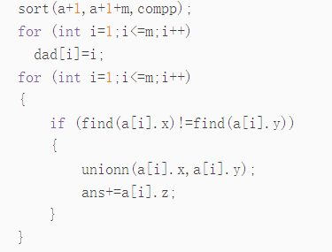
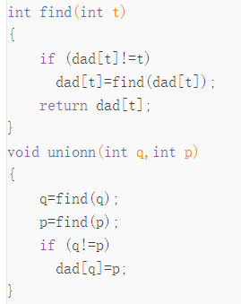
最小生成树
二、Kruskal
并查集操作
复杂度：O（ElogE）

Slide 19
最短路
找到两点u->v之间最短的路径。
前提：这两个点u和v是联通的。
V1 ——> V2
最短距离：9

Slide 20
最短路
找到两点u->v之间最短的路径。
前提：这两个点u和v是联通的。
实际算法中，我们往往会求出从一个点u出发，到其他所有点的最短距离。
V1 ——> V2
最短距离：9

Slide 21
最短路
一、Dijkstra
用数组dis[1...n]表示起点u到每个节点的最短距离。
目标：求出dis[1..n]。
每次找到当前距离最短且未被选过的点t，用所有与t相连的边来更新dis[]。
比如：有一条边(t->p)，边权为w。
如果dis[p]>dis[t]+w，显然，我们应该对点p换一种走法，换成：u->t->p。
因此，更新：dis[p]=dis[t]+w。
如果dis[p]≤dis[t]+w，无事发生。
因为每个点只能被选中1次，如此n轮后，得到数组dis[]。

Slide 22
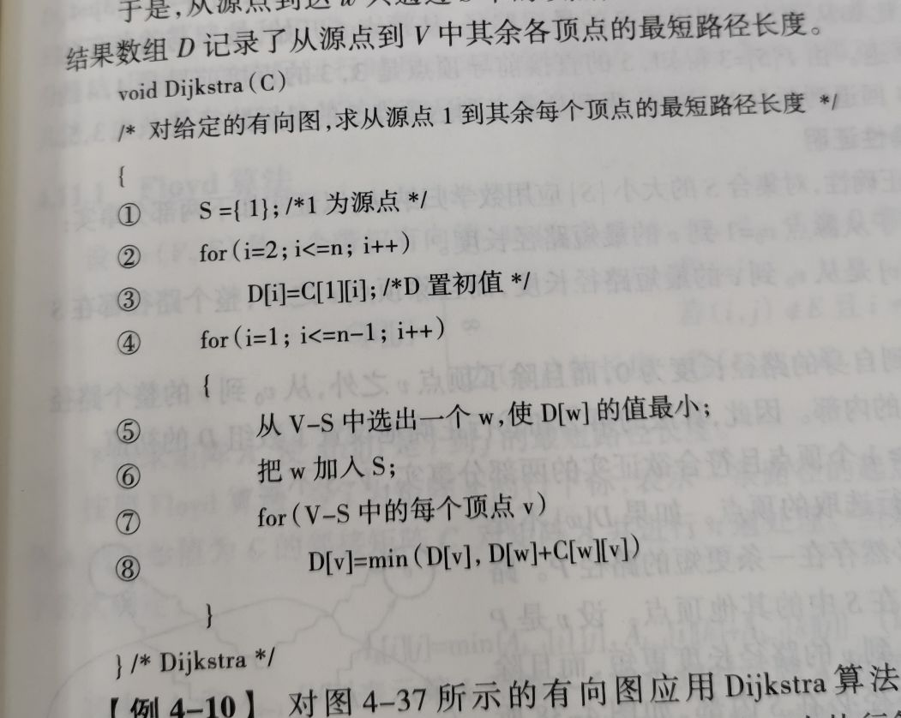
最短路
一、Dijkstra
用数组dis[1...n]表示起点u到每个节点的最短距离。
目标：求出dis[1..n]。
每次找到当前距离最短且未被选过的点t，用所有与t相连的边来更新dis[]。
比如：有一条边(t->p)，边权为w。
如果dis[p]>dis[t]+w，显然，我们应该对点p换一种走法，换成：u->t->p。
因此，更新：dis[p]=dis[t]+w。
如果dis[p]≤dis[t]+w，无事发生。
因为每个点只能被选中1次，如此n轮后，得到数组dis[]。

Slide 23
最短路
一、Dijkstra
用数组dis[1...n]表示起点u到每个节点的最短距离。
目标：求出dis[1..n]。
每次找到当前距离最短且未被选过的点t，用所有与t相连的边来更新dis[]。
比如：有一条边(t->p)，边权为w。
如果dis[p]>dis[t]+w，显然，我们应该对点p换一种走法，换成：u->t->p。
因此，更新：dis[p]=dis[t]+w。
如果dis[p]≤dis[t]+w，无事发生。
因为每个点只能被选中1次，如此n轮后，得到数组dis[]。
问题在于：如何快速找到距离最短且未被选过的点t？
传统做法：每个点的dis[]挨个比较一下。
时间复杂度O(n)

Slide 24
最短路
一、Dijkstra
用数组dis[1...n]表示起点u到每个节点的最短距离。
目标：求出dis[1..n]。
每次找到当前距离最短且未被选过的点t，用所有与t相连的边来更新dis[]。
比如：有一条边(t->p)，边权为w。
如果dis[p]>dis[t]+w，显然，我们应该对点p换一种走法，换成：u->t->p。
因此，更新：dis[p]=dis[t]+w。
如果dis[p]≤dis[t]+w，无事发生。
因为每个点只能被选中1次，如此n轮后，得到数组dis[]。
问题在于：如何快速找到距离最短且未被选过的点t？
传统做法：每个点的dis[]挨个比较一下。
时间复杂度O(n)
优化做法：堆。O(logn)

Slide 25
最短路
一、Dijkstra
用数组dis[1...n]表示每个节点到起点u的最短距离。
目标：求出dis[1..n]。
每次找到当前距离最短且未被选过的点t，用所有与t相连的边来更新dis[]。
比如：有一条边(t->p)，边权为w。
如果dis[p]>dis[t]+w，显然，我们应该对点p换一种走法，换成：u->t->p。
因此，更新：dis[p]=dis[t]+w。
如果dis[p]≤dis[t]+w，无事发生。
因为每个点只能被选中1次，如此n轮后，得到数组dis[]。
问题在于：如何快速找到距离最短且未被选过的点t？
传统做法：每个点的dis[]挨个比较一下。
时间复杂度O(n)
优化做法：堆。O(logn)

Slide 26
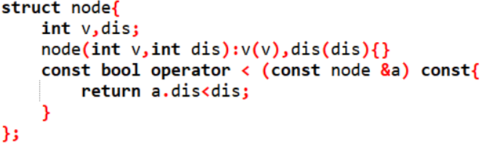
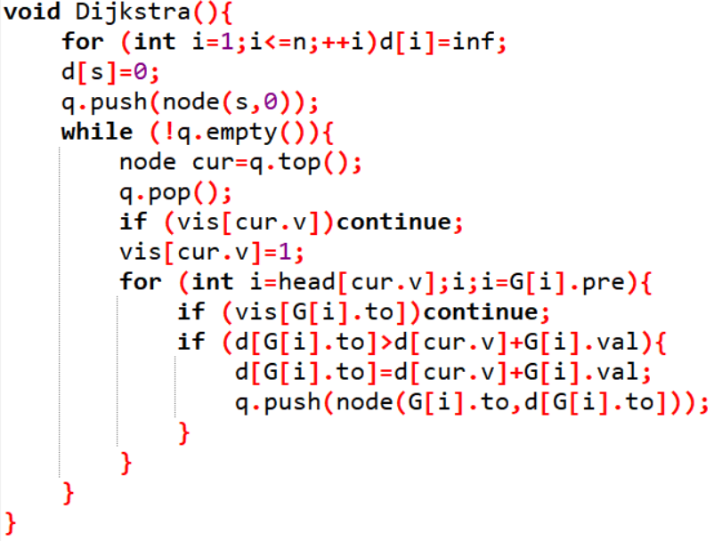
最短路
一、Dijkstra
时间复杂度O(（N+E）logE)

Slide 27
最短路
二、Floyd
用数组dis[1...n][1..n]表示两两节点之间的最短距离。
首先枚举中间点k，
然后枚举起始点i和j。
判断dis[i][j]>dis[i][k]+dis[k][j]，如果成立，则更新dis[i][j]=dis[i][k]+dis[k][j]。
时间复杂度O(n^3)。

Slide 28
最短路
二、Floyd
用数组dis[1...n][1..n]表示两两节点之间的最短距离。
首先枚举中间点k，
然后枚举起始点i和j。
判断dis[i][j]>dis[i][k]+dis[k][j]，如果成立，则更新dis[i][j]=dis[i][k]+dis[k][j]。
时间复杂度O(n^3)。
注意：先枚举中间点，再枚举起始点！

Slide 29
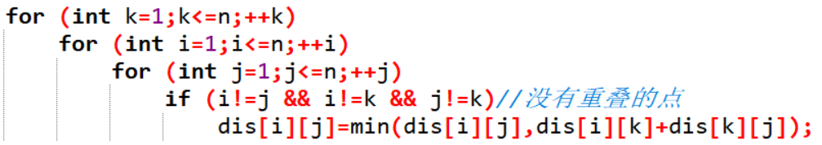
最短路
二、Floyd
用数组dis[1...n][1..n]表示两两节点之间的最短距离。
首先枚举中间点k，
然后枚举起始点i和j。
判断dis[i][j]>dis[i][k]+dis[k][j]，如果成立，则更新dis[i][j]=dis[i][k]+dis[k][j]。
时间复杂度O(n^3)。
注意：先枚举中间点，再枚举起始点！

Slide 30
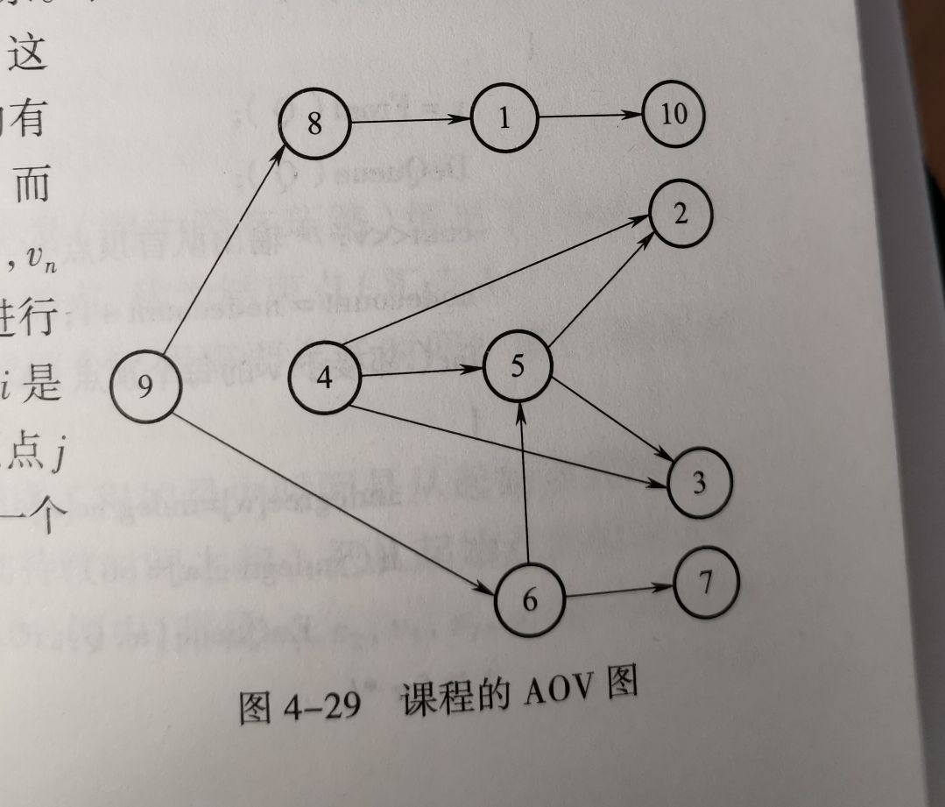
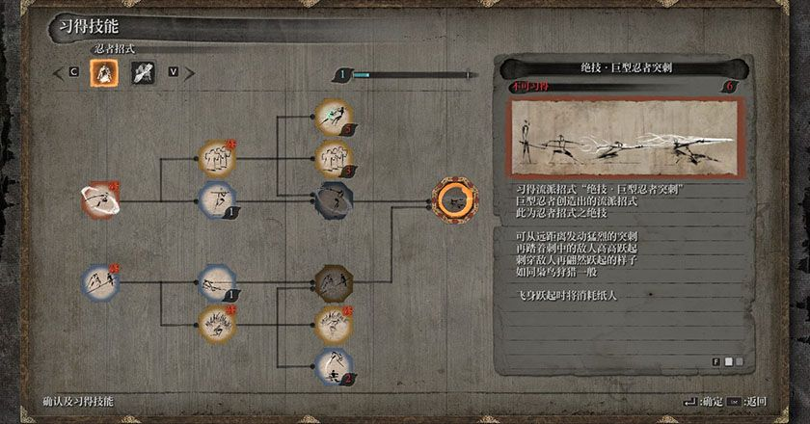
拓扑排序

Slide 31
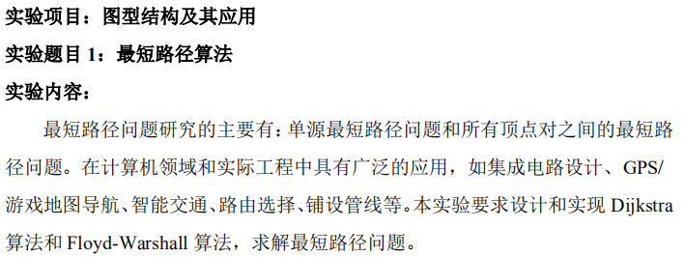
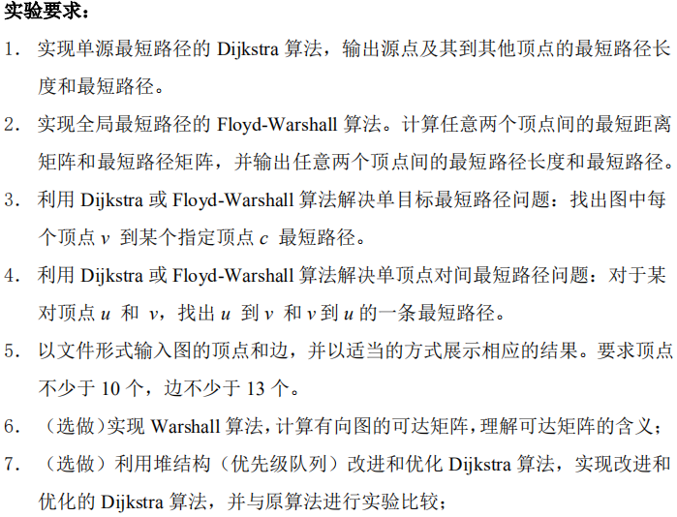
实验指导

Slide 32
实验指导
3.原来的算法求的是：起点c到其他所有点的最短路径。
现在我们要求：其他所有点到终点c的最短路径。
将每条边的方向都反转，如：
原来(u->v)，现在变成(v->u)。
这样变换的图，我们称之为：反图

Slide 33
实验指导
3.原来的算法求的是：起点c到其他所有点的最短路径。
现在我们要求：其他所有点到终点c的最短路径。
将每条边的方向都反转，如：
原来(u->v)，现在变成(v->u)。
这样变换的图，我们称之为：反图

Slide 34
实验指导
4.做两遍Dijkstra。因为Dijkstra求的是：一个起点到其他点的最短距离。
或
做一遍Floyd。因为Floyd求的是：
所有点两两之间的最短路。

Slide 35
实验指导
4.做两遍Dijkstra。因为Dijkstra求的是：一个起点到其他点的最短距离。
或
做一遍Floyd。因为Floyd求的是：
所有点两两之间的最短路。

Slide 36
实验指导
5.大家自己随便造数据。
格式：
每行三个数字(u,v,w)，代表起点，重点，边权。

Slide 37
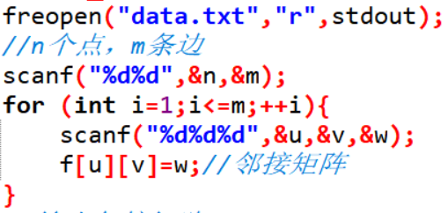
实验指导
5.大家自己随便造数据。
格式：
每行三个数字(u,v,w)，代表起点，终点，边权。

Slide 38
实验指导

Slide 39
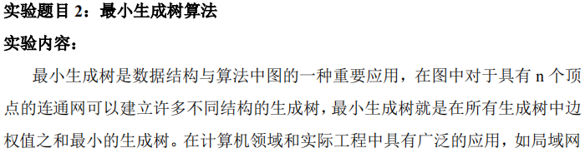
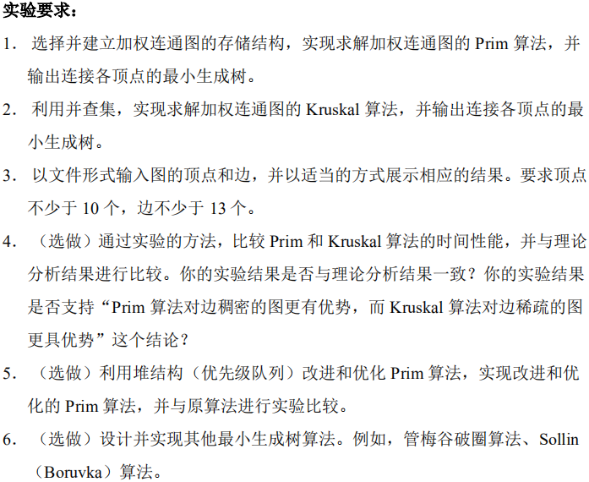
实验指导

Slide 40
实验指导

Slide 41
实验指导
3.同上个实验。
格式：
每行三个数字(u,v,w)，代表起点，重点，边权。

Slide 42
实验指导
4.这是必然的，我们通过之前的分析得知
Prim的时间复杂度是O(N^2)
Kruskal的时间复杂度是O(ElogE)

Slide 43
实验指导
4.这是必然的，我们通过之前的分析得知
Prim的时间复杂度是O(N^2)
Kruskal的时间复杂度是O(ElogE)
同学们在实验的时候，建议令N=1w
E=1w~1kw。（逐步增加）
使用clock()函数计时。

Slide 44
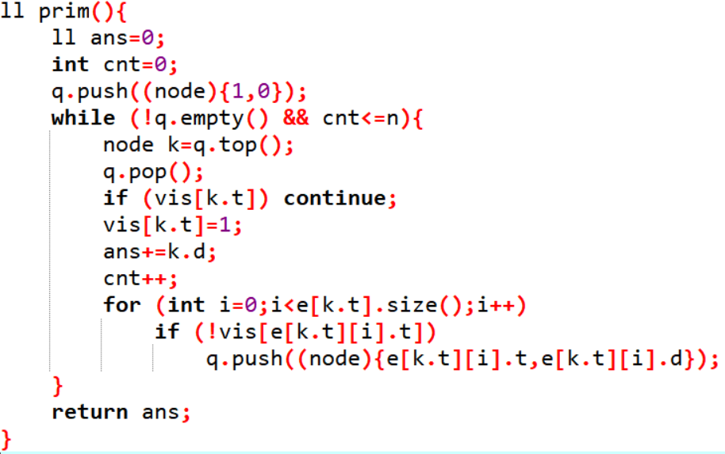
实验指导
复杂度
O（N^2)
堆优化：
O（ElogN）
5.与堆优化的Dijkstra类似。
每次选一条边e=(u,v)，要求：u是已选点U，v是未选点V-U。e是满足这一条件的最短边。
我们需要快速找到这条最短边。
每次拓展节点时，将与之相连的边加入堆即可。

Slide 45
实验指导
6.Prim和Kruscal已经是最高效简单的算法了。
这里介绍一下Sollin算法。

Slide 46
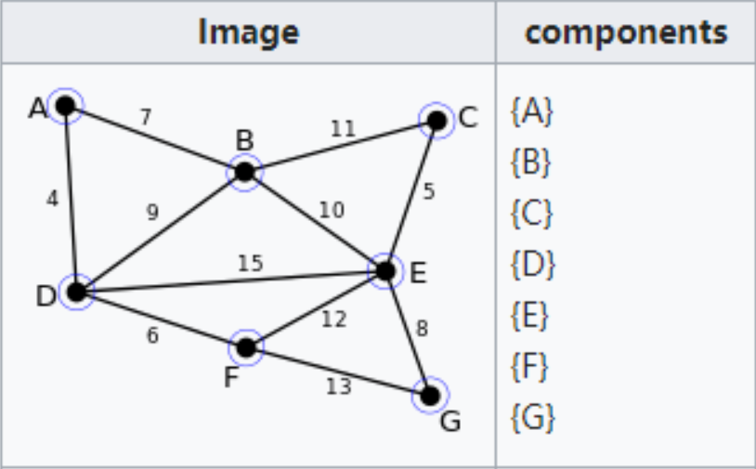
实验指导
最小生成树Sollin
1：令图中每个顶点表示一棵树，原图构成一个森林T；

Slide 47
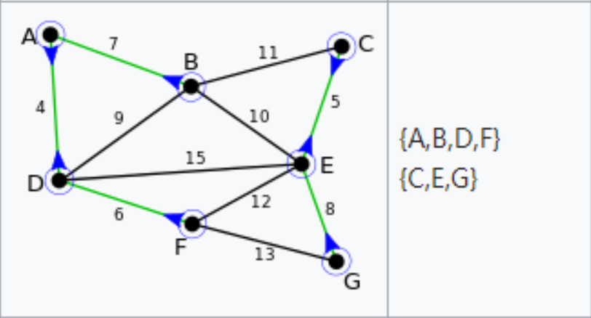
实验指导
最小生成树Sollin
2：为T中每棵树选择一个最小代价边，使得加入后仍是一棵树，两棵树可以同一条边；
注意：若边权相同时，认为编号小的边短。
这样处理是为了避免两个连通块互相连的时候出现环

Slide 48
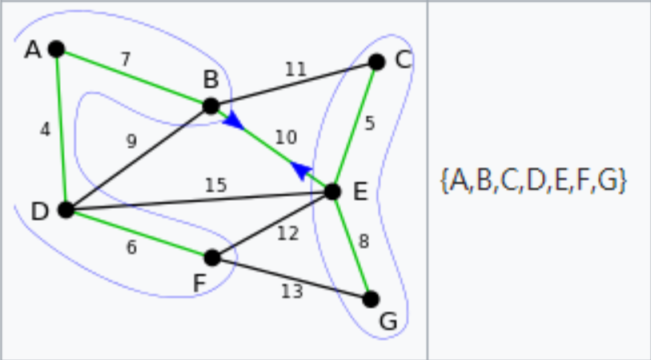
实验指导
最小生成树Sollin
3：重复步骤二，直到T中只有一棵树为止。

Slide 49
实验指导
最小生成树Sollin
3：重复步骤二，直到T中只有一棵树为止。
时间复杂度O(ElogN)

Slide 50
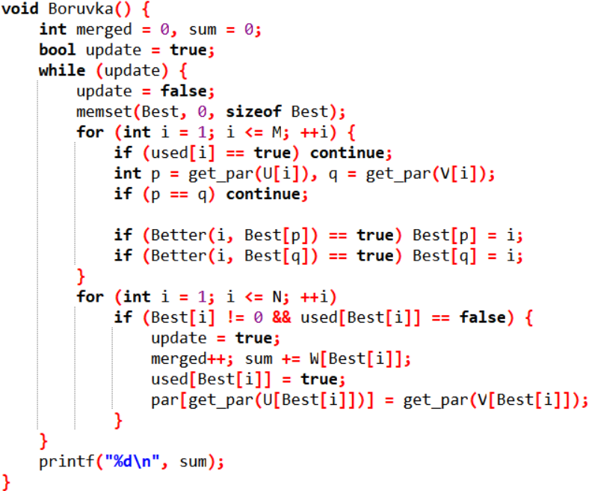
实验指导
最小生成树Sollin

Slide 51
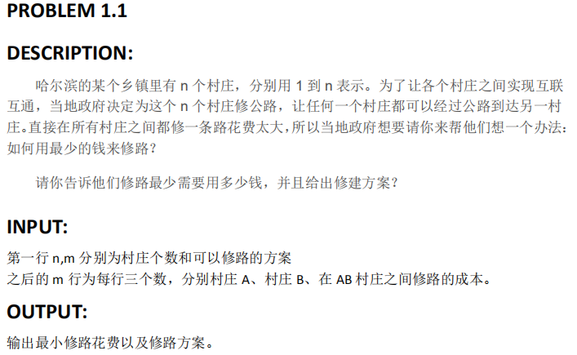
实验指导
分别使用
堆优化的Prim
并查集优化的Kruskal

Slide 52
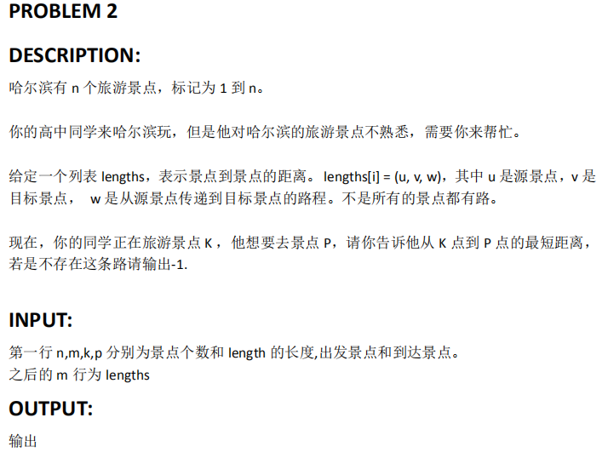
实验指导
使用Dijkstra即可

